Slide 1

Государственное казенное учреждение социального обслуживания населения
«Еланский центр социального обслуживания населения»

Slide 2


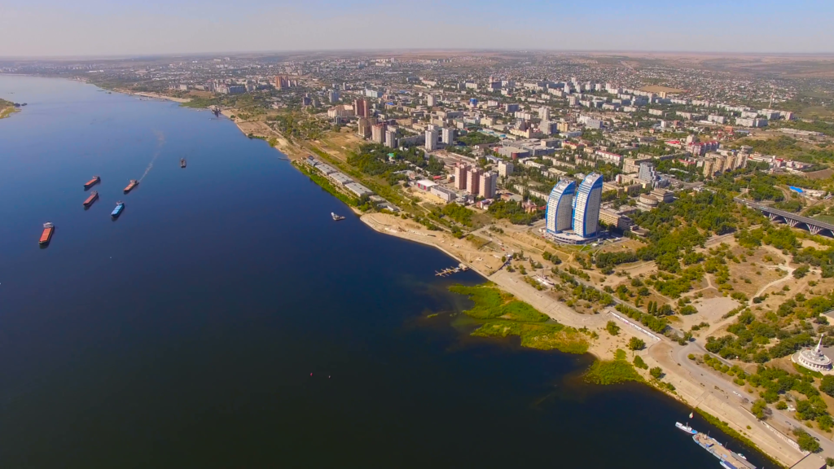
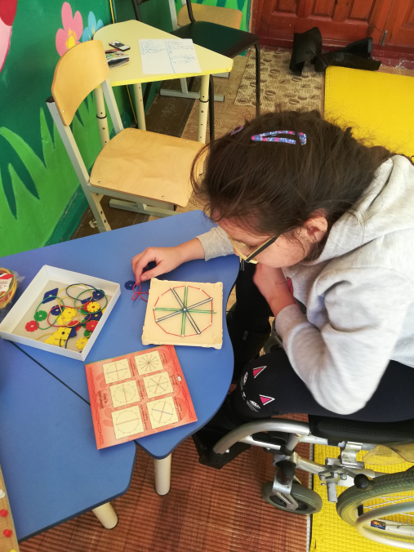
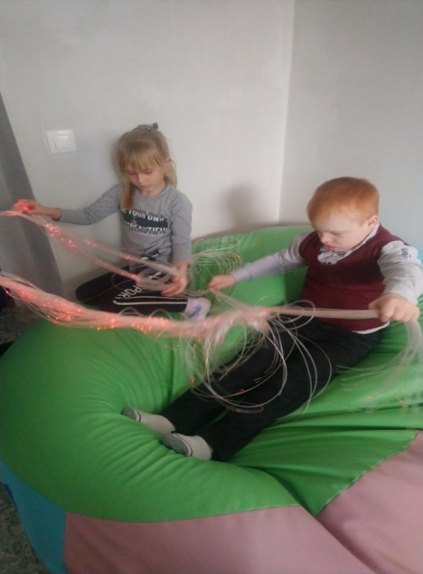
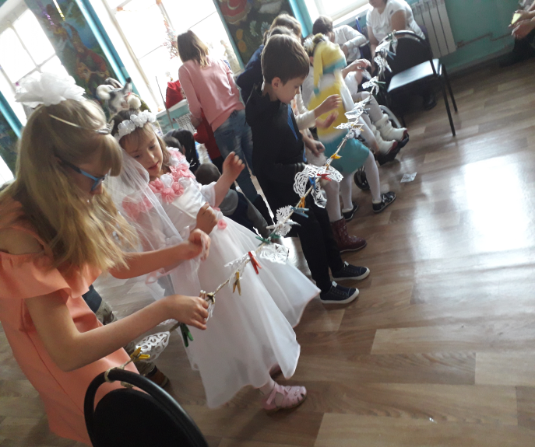
«Организация группы кратковременного пребывания детей с ограниченными возможностями здоровья»
62 семьи, воспитывающих детей с ограниченными возможностями здоровья
Организация кратковременного присмотра за детьми-инвалидами для предоставления их родителям (законным представителям) свободного времени.
Сенсорная интеграция и творческое развитие детей с ОВЗ.
Профилактика «эмоционального выгорания» у родителей, имеющих ребенка-инвалида, нуждающегося в постоянном постороннем уходе.
52 родителя, воспитывающих
детей с ограниченными
возможностями здоровья

Slide 3

Повышение качества жизни семей, воспитывающих детей с ограниченными возможностями здоровья.
Группа кратковременного пребывания детей инвалидов
Родители, детей с ОВЗ
Дети, с ограниченными возможностями здоровья
Свободное
время
Профилактика
«эмоционального»
выгорания
Сенсорная
интеграция
Творческое
развитие
Повышение уровня
социальной адаптации
и положительная
динамика
в развитии
Снижение остроты
имеющихся проблем

Slide 4


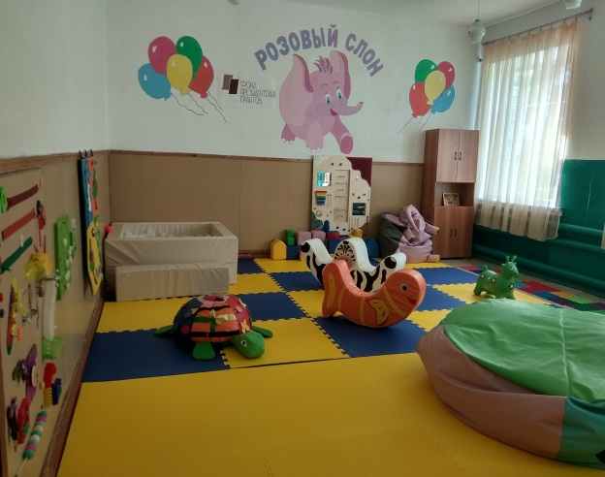
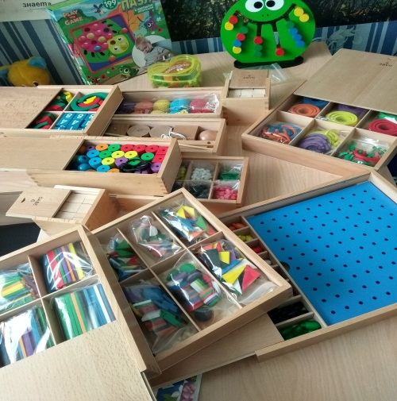
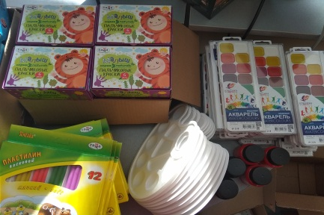
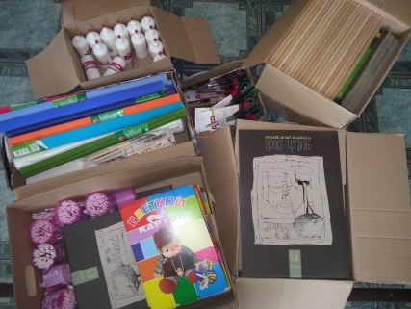
Группа кратковременного пребывания была создана на базе учреждения благодаря проекту «Розовый слон» ,получившего поддержку
Фонда Президентских грантов.
Финансовая поддержка
в сумме 294 209 рублей, была направлена
на приобретение оборудования
для сенсорной и творческой комнат.
Группу кратковременного пребывания посещают дети с ограниченными возможностями здоровья в возрасте от 3 до 18 лет. Группа работает с понедельника по пятницу, без организации питания, при длительности пребывания ребенка от 1до 2 часов.

Slide 5
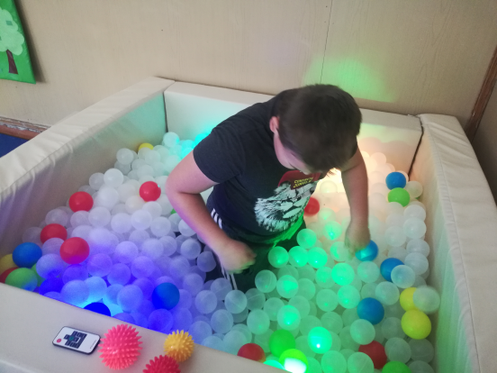
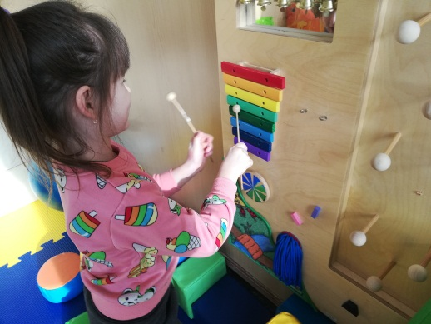
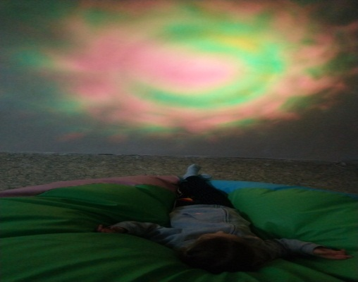
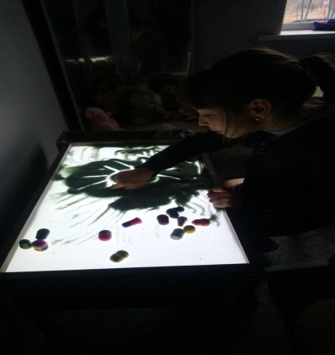

Психотерапевтическая деятельность в группе кратковременного пребывания проводится в форме групповых и индивидуальных занятий, направленных на компенсацию(восстановление) утраченных функций
Танцетерапия
Музыкотерапия
Игротерапия
Куклотерапия
Логоритмика
Виды
психотерапии
Сказко- терапия
Арт-терапия
Песочная терапия

Slide 6
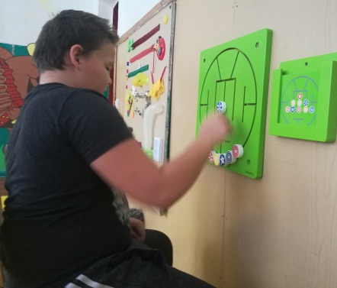
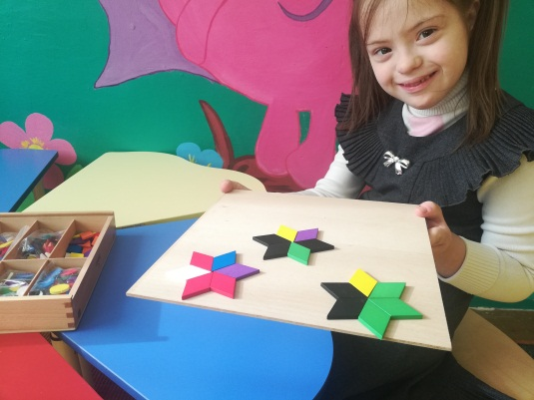

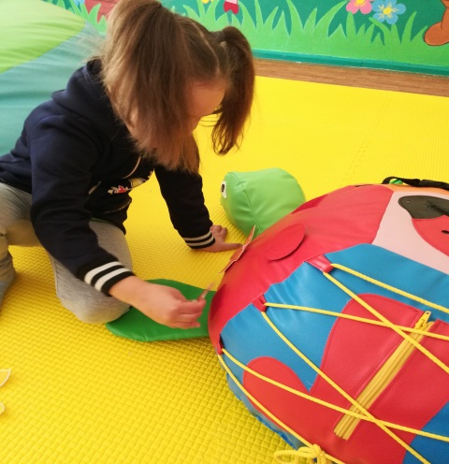
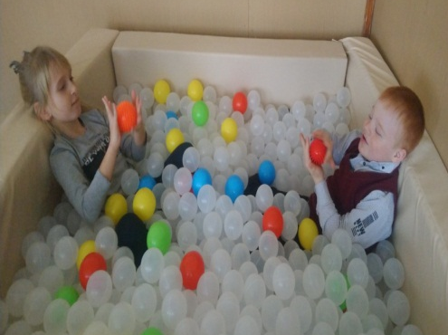
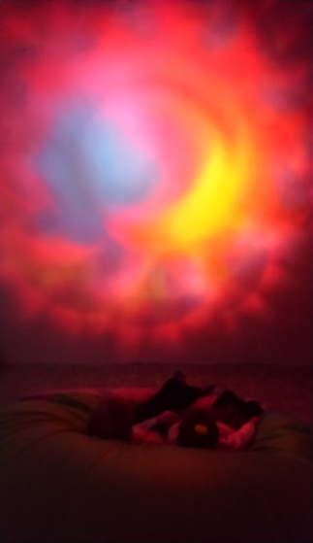
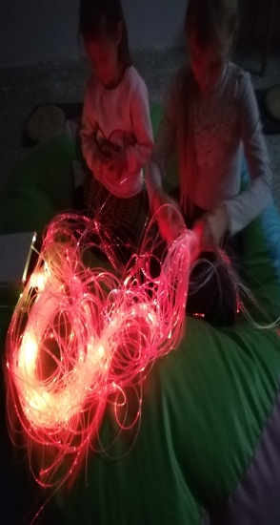
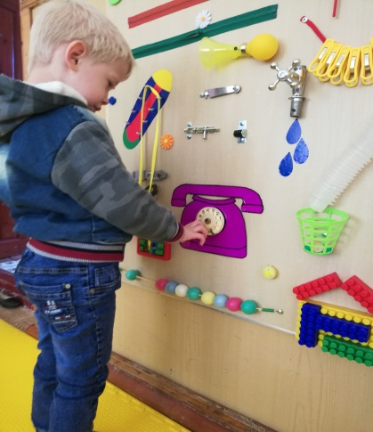
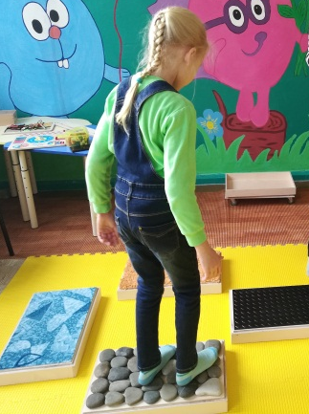
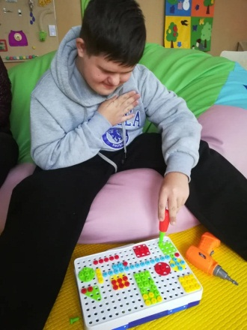
Развитие ребенка с ограниченными возможностями здоровья во многом зависит от развития сенсорной сферы.
Сенсорная
комната
Способствует улучшению
психического здоровья
Активизирует развитие сенсорных функций
Способствует развитию познавательных процессов

Slide 7
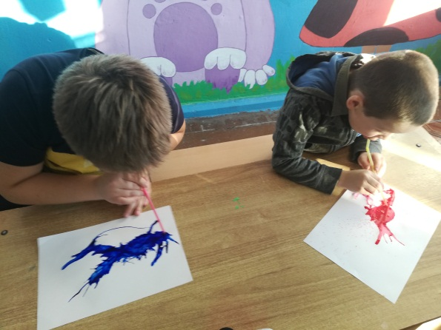
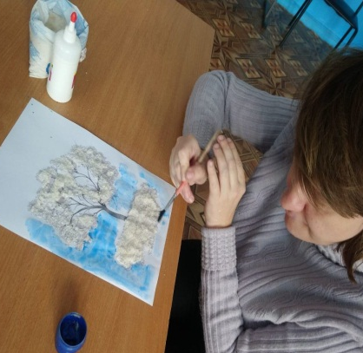
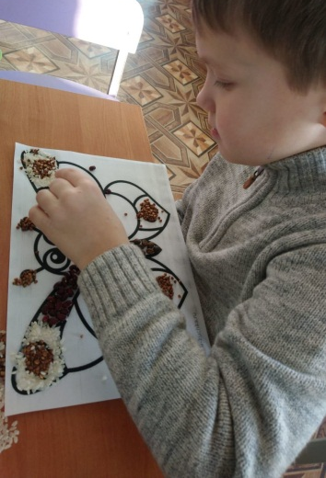
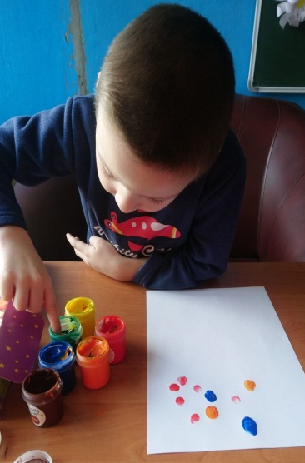
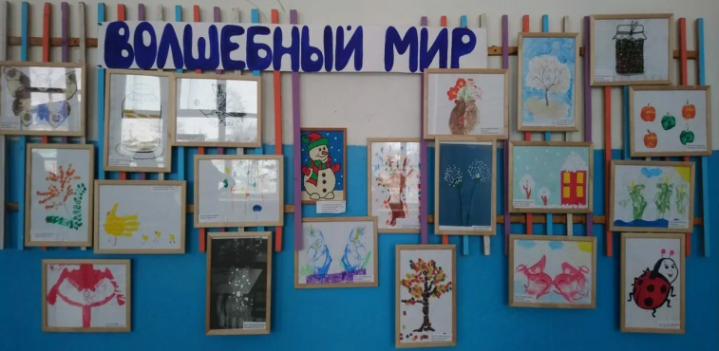
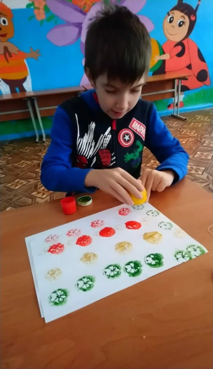
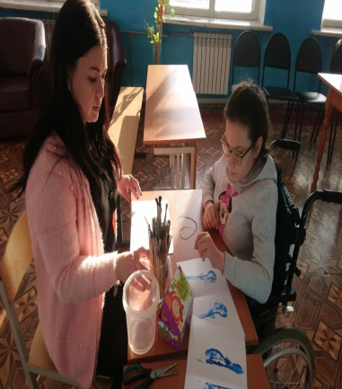
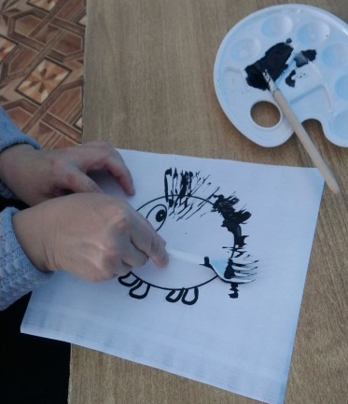
Развитие творческих способностей детей ОВЗ средствами нетрадиционных техник рисования
Творческая комната
Помогает детям справиться с негативными переживаниями и внутренними трудностями
Способствует реализации «себя»
Способствует развитию мелкой моторики, воображения, мышления

Slide 8
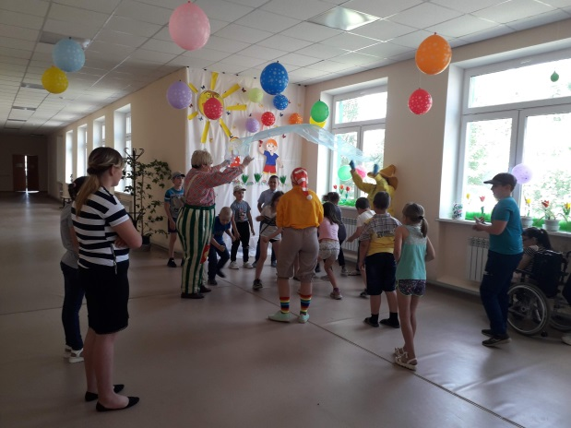
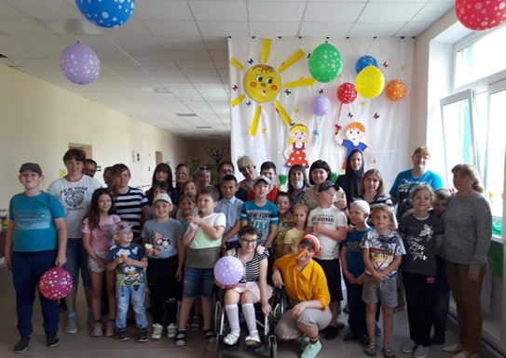
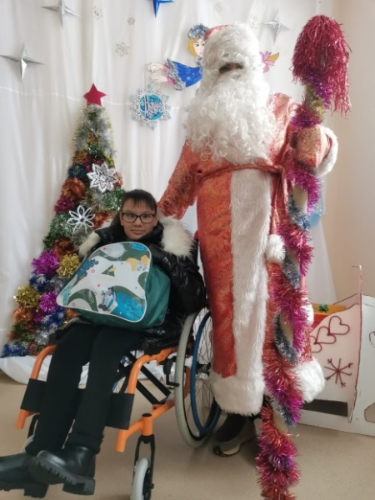
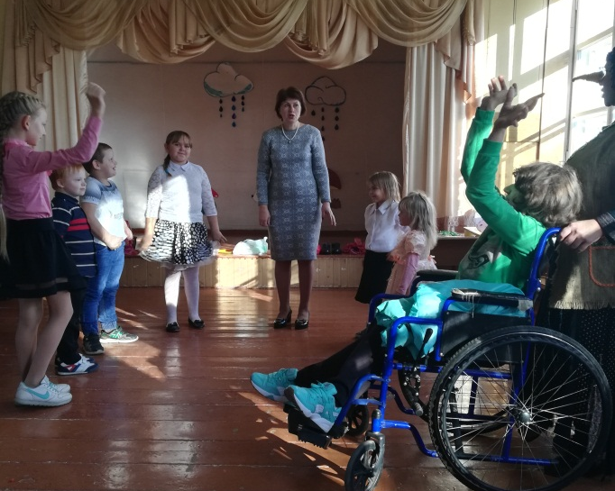

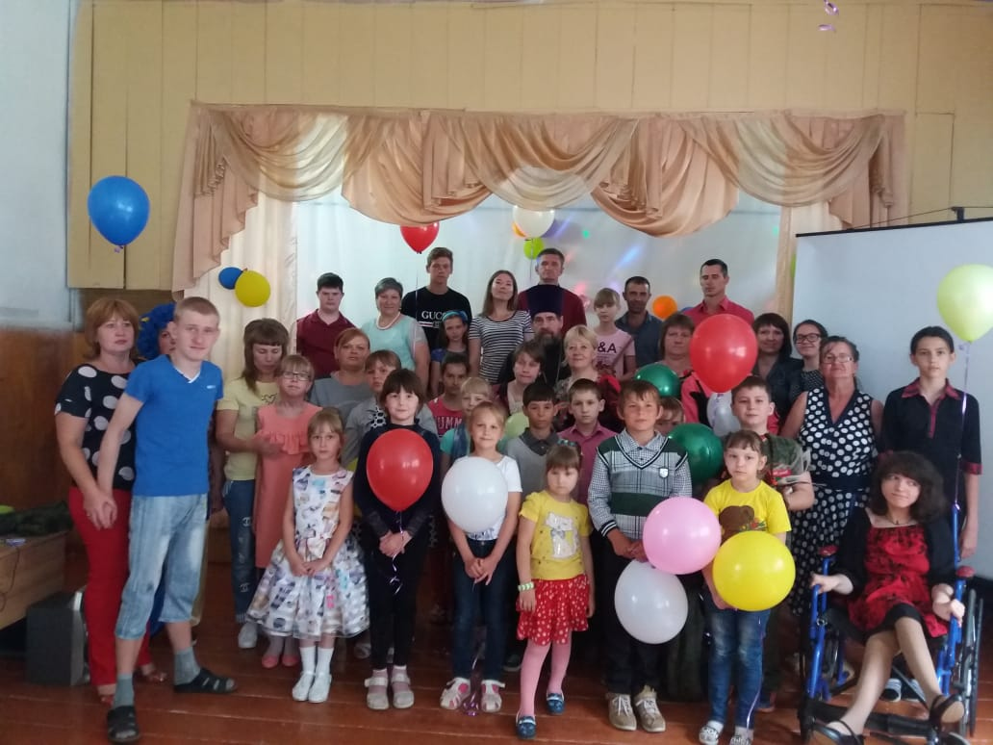
Интеграция детей с ограниченными возможностями здоровья, через организацию досуговой деятельности
Досуговая деятельность является необходимой областью социализации
и самоутверждения детей с ОВЗ. Специалистами учреждения проводятся
развлекательные мероприятия с привлечением творческих коллективов,
волонтеров и учащихся образовательных учреждений.

Slide 9
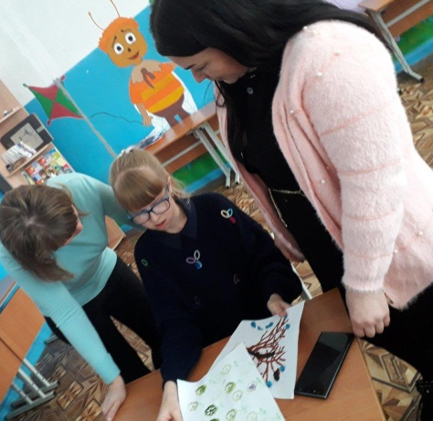
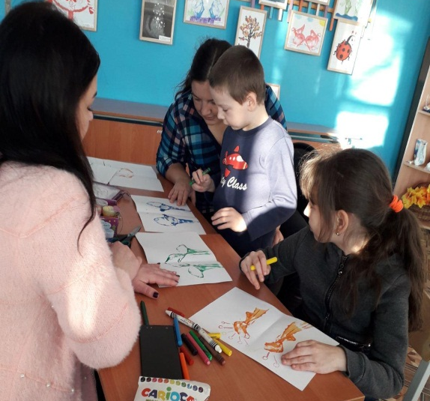
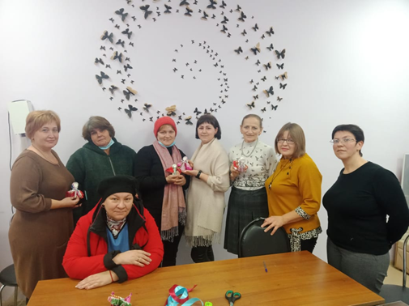
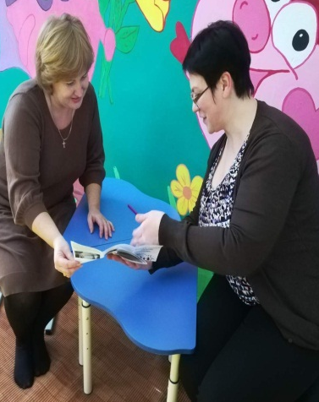
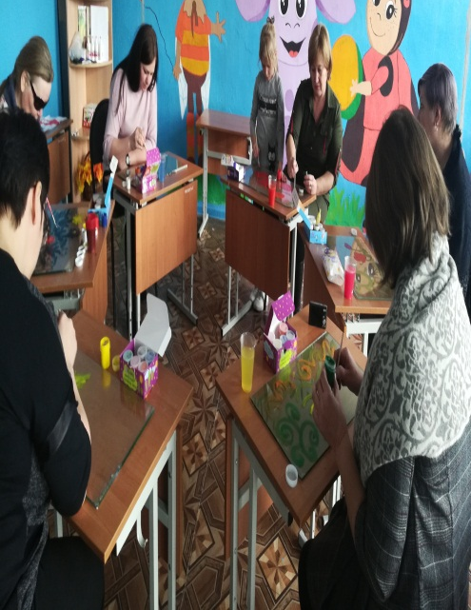
Поддержка родителей, воспитывающих детей с ограниченными возможностями здоровья
Появление свободного времени
Активизации и обогащение воспитательных умений родителей.
Мобилизация внутренних ресурсов для преодоление трудной жизненной ситуации.
Для повышения психолого –педагогической компетентности в вопросах воспитания, развития и социальной адаптации детей специалистами проводятся индивидуальные и групповые занятия.
Формы и приемы работы:
обсуждение различных ситуаций в играх;
групповые дискуссии;
ролевое проигрывание;
творческая мастерская.

Slide 10
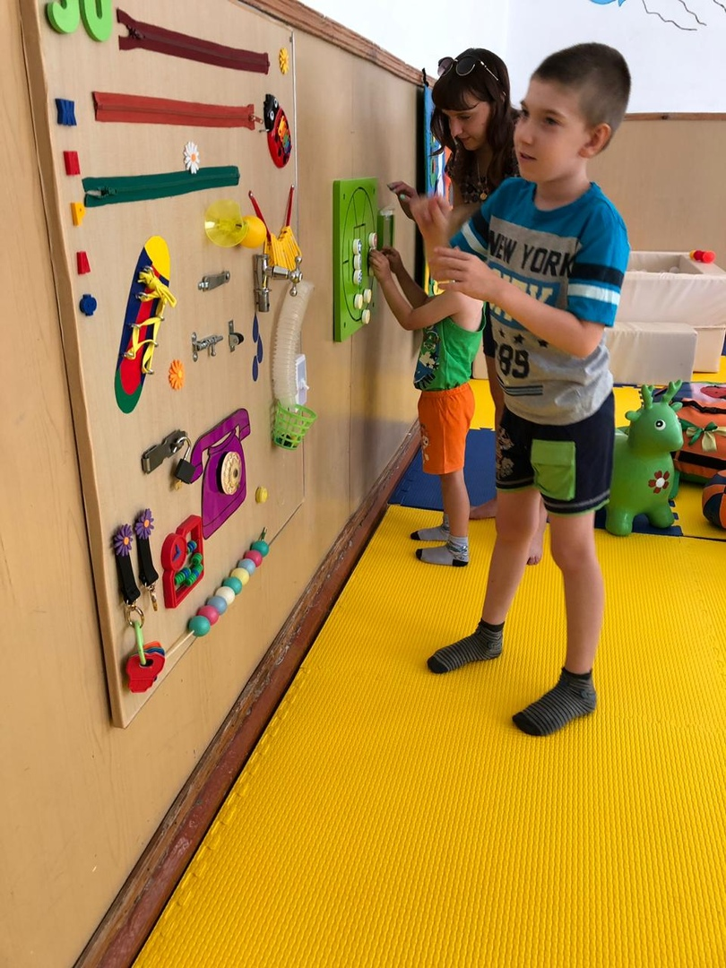
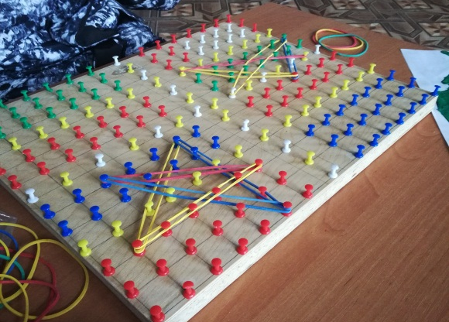
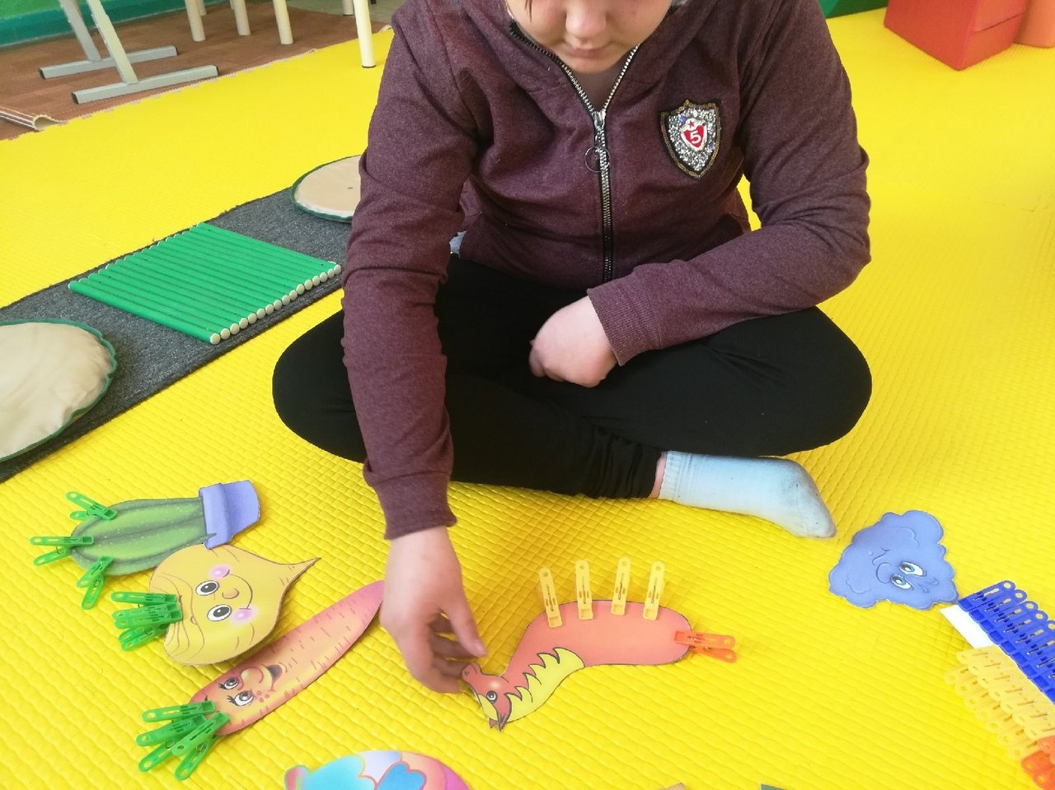
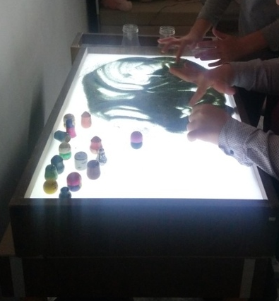
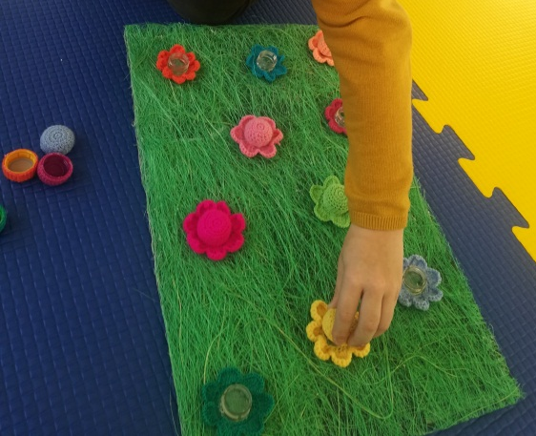
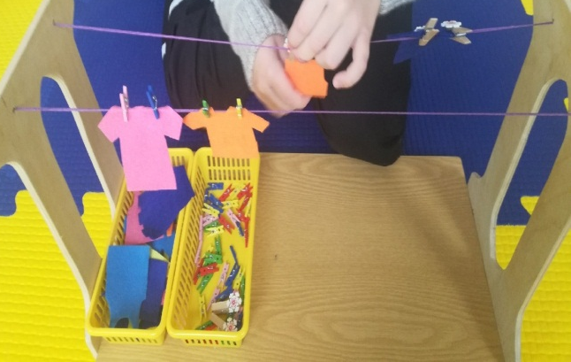
Идеи для создания сенсорного оборудования
Сенсорную комнату можно оборудовать своими руками
из подручных материалов. Изготовленные предметы
позволят создать сенсорное пространство, которое обеспечит
гармоничное развитие всех органов чувств ребенка.

Slide 11
Результаты работы в рамках группы кратковременного пребывания детей с ОВЗ
Охват семей, воспитывающих детей с ОВЗ

Slide 12
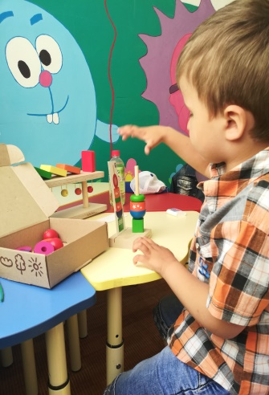
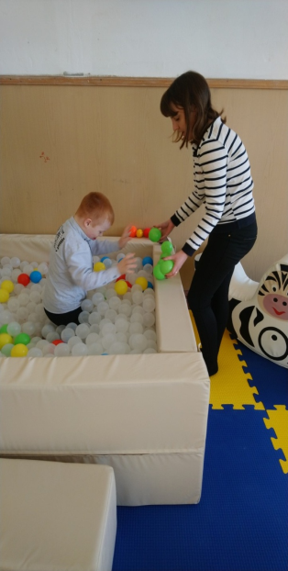
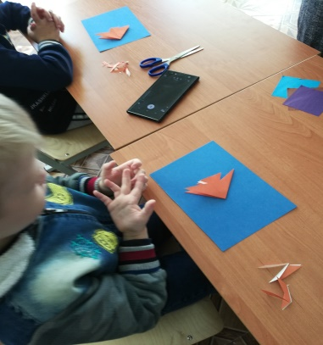
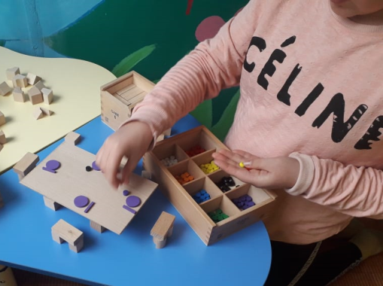
Родители говорят о нашей работе …
«Наблюдаете ли вы поведенческие изменения у ребенка»:
15 чел. (39%) - «стал менее агрессивным»
48 чел.(75%) - «ребенок стал более усидчивым»
17 чел (27%) - «ребенок стремится преодолевать свои страхи»
21чел.( 33%) - «ребенок стал более контактный с незнакомыми людьми»
«В результате занятий ребенок научился»:
38 чел. (59%) - самостоятельно выполнять задания
26 чел. (41%) - выполнять задания по образцу
17 чел. (27%) - различать формы предметов
15чел.(23%) - различать цвета
24 чел. (37%) - пользоваться ножницами

Slide 13
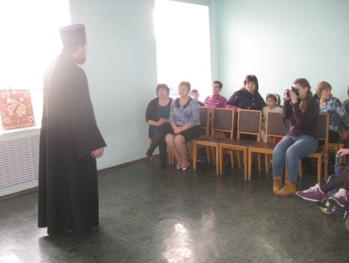




Межведомственное взаимодействие при реализации проекта
Проект «Розовый слон»
МБУДО «Еланская ДШИ»
Храм Сошествия Святаго Духа
МКУК «Еланская ЦРБ»
РДК «Юбилейный»
Школа волонтеров «Мастерская будущего»
МБОУ ДО «Еланский дворец творчества»

Slide 14





Наша задача обеспечить равные права и равные возможности тем семьям, которые в этом нуждаются.
.

